Slide 1
資料６
エコカー普及に向けた
2030年度目標の設定等について
大阪府 環境農林水産部 環境管理室
環境保全課 自動車環境推進グループ

Slide 2
目 次
１．現 状
2020年度目標、CO2排出量の推移 等
２．新たな目標設定の考え方
2030年度目標、対象自動車の重点化 等
３．将来推計
CO2削減量の将来推計 等
４．課題と今後の方策

Slide 3
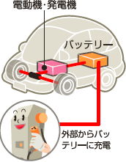
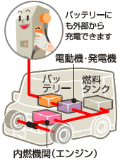
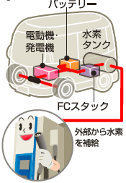
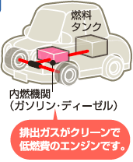
用語
ＺＥＶ
ゼロ・エミッション・ビークル（Zero Emission Vehicleの略称）
走行時に化石燃料を使用せず、排出ガスを出さない車
・電気自動車（EV）
・プラグイン・ハイブリッド車（PHV）
・燃料電池自動車（FCV）
FCスタック（燃料電池）で、酸素と水素の化学反応により発電し、その電気を使ってモーターを駆動
※EVモードでの連続走行が可能
超低燃費車
ガソリンやディーゼル車で、次の燃費性能を有する車
【現行】
（乗用系）
・2010年度燃費基準＋25％
・2015年度燃費基準以上
【新】
（乗用系）
2020年度燃費基準＋10％
（貨物系）
2015年度燃費基準＋10％
※各車種ともポスト新長期規制以上の排出ガス性能を有していること。

Slide 4
^{【現 状】} 2020年度目標：「エコカー普及戦略」にて設定
・保有台数に占めるエコカーの割合は、2018年度44％（前年度比4.7％増）
・ハイブリッド車が目標を大きく上回る一方、ZEVは伸び悩んでいる
普及台数目標：２台に１台をエコカーに（2018年度：44%）

Slide 5
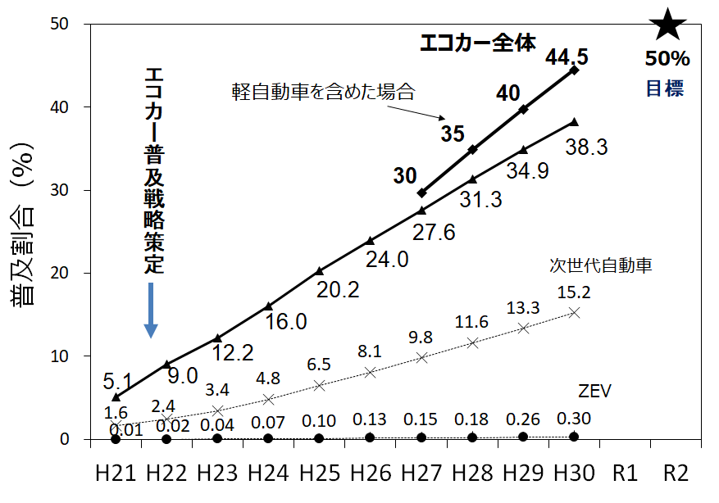
^{【現 状】} エコカー普及率の推移
・軽自動車を含めると2020年度の最終目標達成見込み

Slide 6
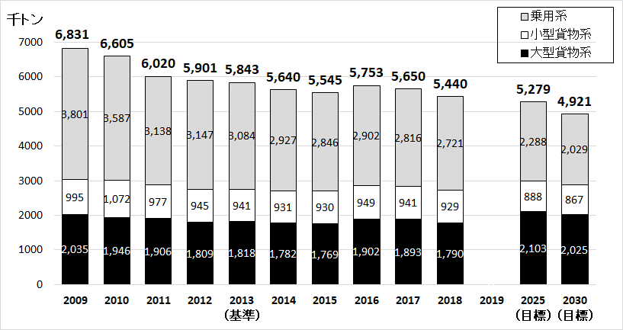
^{【現 状】} CO2排出量の推移〔府域全体〕
近年は横ばいで推移。直近では大型貨物系が増加傾向にある。
(令和12)
（乗用系）軽乗用車、乗用車、バス （小型貨物系）軽貨物車、小型貨物車、貨客車 （大型貨物系）普通貨物車、特種（殊）車

Slide 7
^{【現 状】} 府内自動車からのCO2排出量の車種別割合
・CO2排出量は乗用系が５割（NOX排出量は貨物系が８割以上）
・CO2抑制対策は、マイカーなど裾野の広い対策が必要
CO２排出量
NOx排出量
[2018年度]
[2018年度]
（貨物系）
軽貨物車 ：4ナンバーの軽自動車
貨客車 ：4、6ナンバーの自動車のうち、座席が2列以上あるもの（軽除く）
小型貨物車：4、6ナンバー(軽、貨客車除く)
普通貨物車：1ナンバー
特種(殊)車 ：0、8、9ナンバー
（乗用系）
軽乗用車：5ナンバーの軽自動車
乗用車 ：3、5、7ナンバー（軽除く）
バス ：2ナンバー

Slide 8
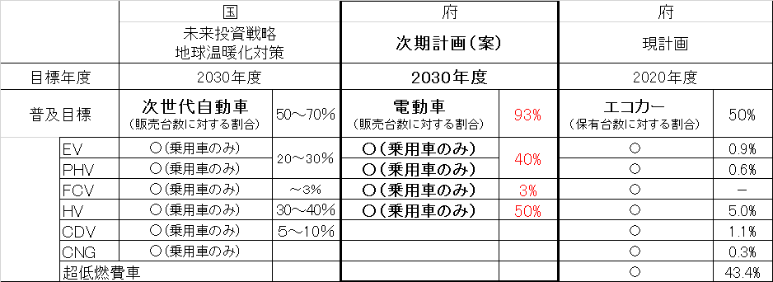
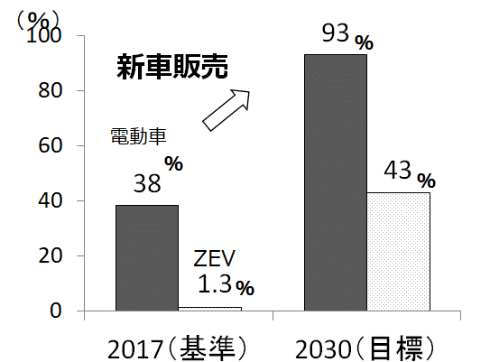
^{【新たな目標設定の考え方】} 電動車に重点化、販売台数を指標に
電動車４種類に重点化、保有台数から販売台数へ指標を変更
「未来投資戦略2018」及び環境省策定の「地球温暖化対策計画」に基づき設定
対象自動車は、電動車（EV、PHV、FCV、HV）に重点化
2030年に乗用車の「新車販売」に占める電動車の割合を９割以上（ZEVは４割以上）
貨物系の電動車は、技術・コスト面の課題や国予測も踏まえ、当面は目標を設定しない

Slide 9
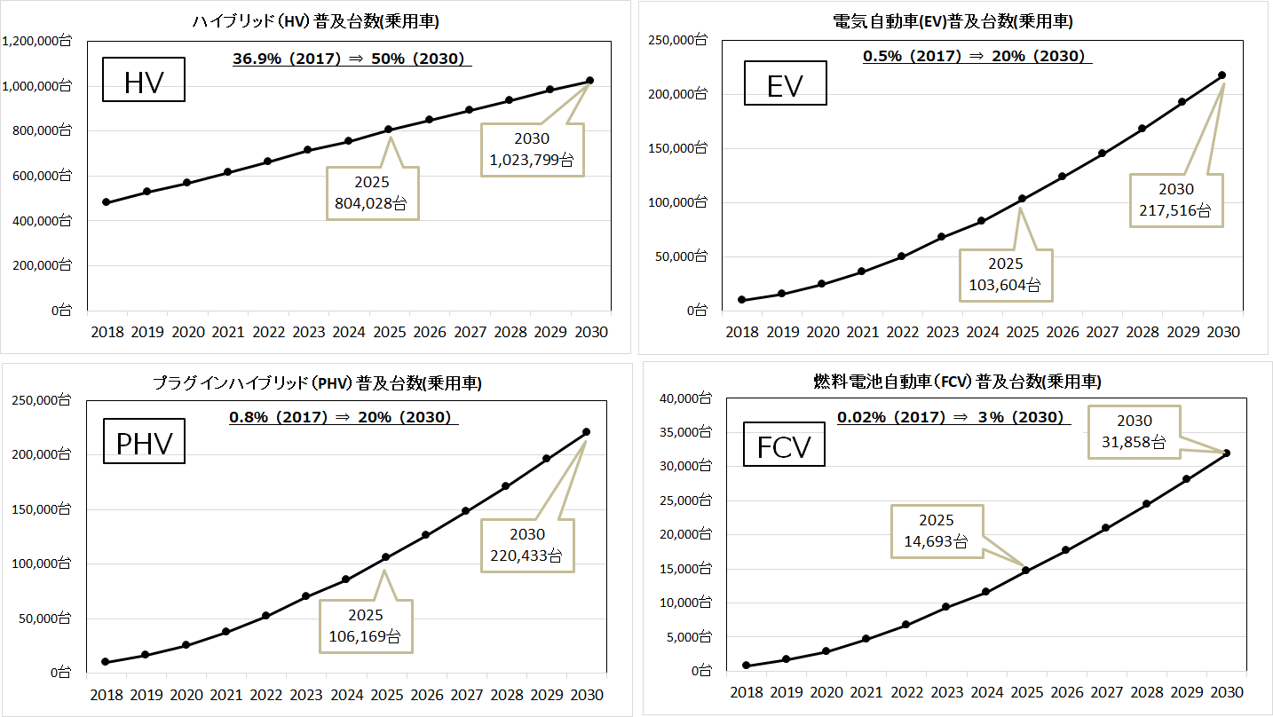
^{【将来推計（普及台数）】} 電動車の種類別・台数推計（乗用車）
新車販売台数に占める割合をHVは50％、EV・PHVは各20％、FCVは３％

Slide 10
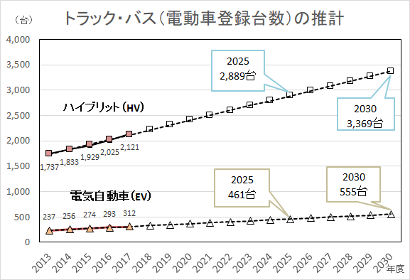
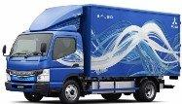
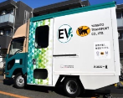
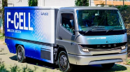
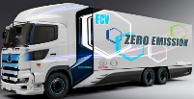
^{【将来推計（普及台数）】} 電動車（トラック・バス）の台数推計
直近の保有台数の推移から外挿して将来台数を推計（ＥＶ、ＨＶ）
燃料電池トラックは、現存しないため推計していない。
EVトラック
三菱ふそう「eキャンター」7.5トン
急速1.5時間充電で100km走行
いすゞ 小型EVトラックのモニター開始。20年代前半に実用化
FCトラック（開発中）
三菱ふそう
20年代後半までに量産を目指す
トヨタ、日野自
20年度中に600km試作車を共同開発

Slide 11
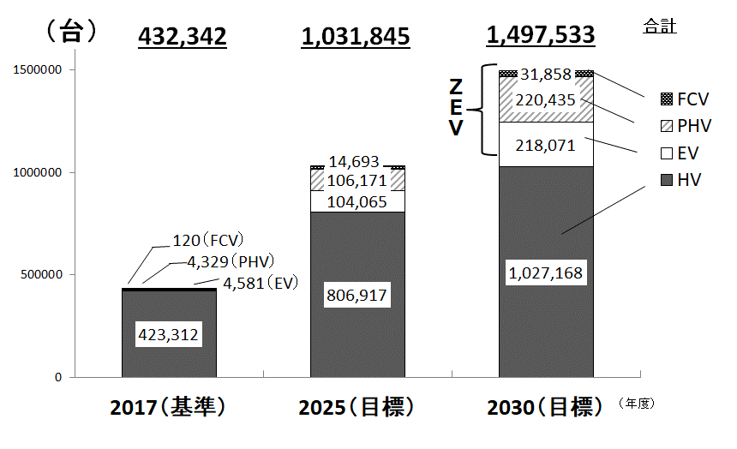
^{【将来推計（普及台数）】} 電動車（乗用系＋貨物系）の台数推計
2030年度は2017年度比で３倍以上。保有台数の４割は電動車に。

Slide 12
^{【将来推計（保有台数）】} 保有台数の将来推計（対策将来）
2030年度は、保有台数に占める電動車の割合は44％を占める

Slide 13
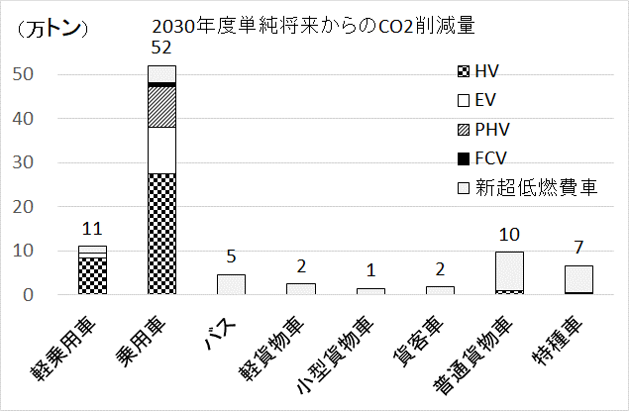
^{【将来推計（排出量）】} 車種別・種類別のCO2削減量
乗用車のＨＶへの代替による削減量（28万トン）が最も多い
ＥＶへの代替により約12万トン削減
ハイブリットへの代替により28万トン削減

Slide 14
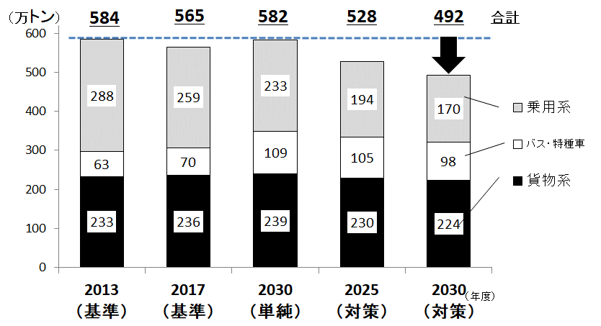
^{【将来推計（排出量）】} 自動車からの将来CO2排出量
対策将来（2030年度）は、
2017年度比72万トン減（13％減）、2013年度比92万トン減（16％減）

Slide 15
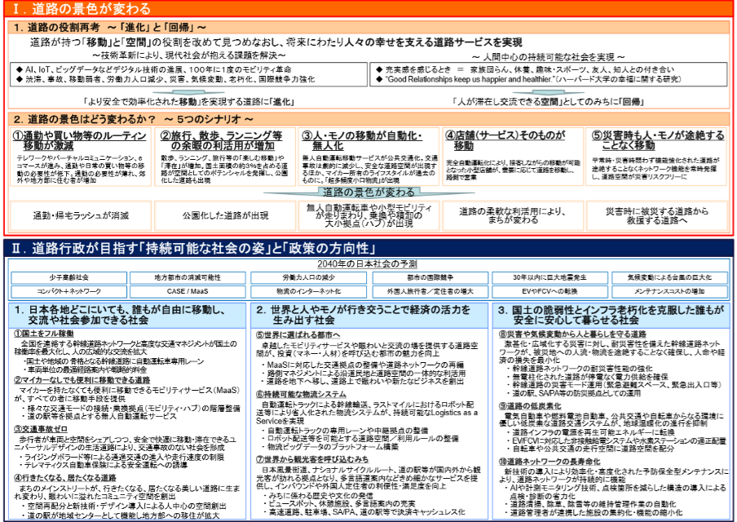
2040年、道路の景色が変わる ～ 人々の幸せにつながる道路へ ～
（出典）国土交通省道路局「社会資本整備審議会道路分科会第７３回基本政策部会配布資料（2020年2月21日）」

Slide 16
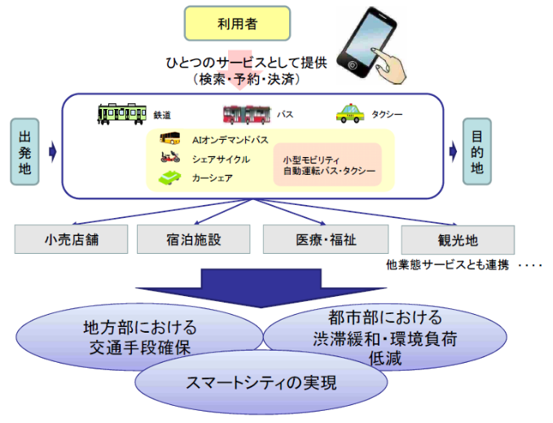
^{【課題と方策】} 新たなモビリティサービス - MaaS（Mobility as a Service) -
自家用車から公共交通へのシフトを促すことにより、CO2 排出に抑制がかかり、環境負荷の低減につながる。
MaaSとは
スマホアプリにより、個人の移動ニーズに対応して、複数の公共交通やそれ以外の移動サービスを最適に組み合わせて検索・予約・決済等を一括で行うサービス。
自動車産業において、自動運転への対応とともに、所有から共有への転換に向けた新たな動き
（出典）国土交通省「都市と地方の新たなモビリティサービス懇談会」中間とりまとめ（平成31年3月14日公表）より抜粋

Slide 17
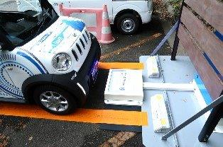
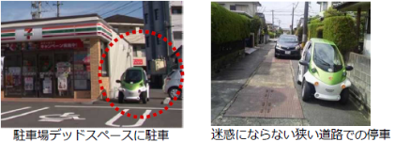
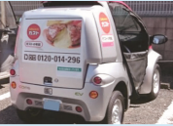
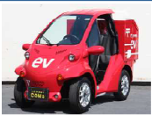
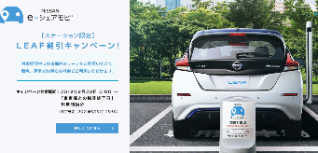
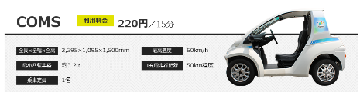
^{【課題と方策】} EV早期普及に向けた取組
充電の簡便性を増すワイヤレス充電の普及や、７割を占める10km以下の近距離移動には超小型EVの活用、カーシェアによるサービスの充実
【ワイヤレス給電による簡便性の向上】
【超小型EVによる日常利用】
ｹｰﾌﾞﾙを接続する必要がないため充電作業が簡便
自動車による移動距離は10km以内が約７割、乗用人数は２人以下が大半
(出典)株式会社ダイヘンのHPより
【カーシェアによる手軽な利用】
リーフの場合、200円/15分、6時間4100円
ファミレス宅配での活用例
郵送事業での活用例
都内７区で超小型モビリティのカーシェア実証中
(出典)NISSAN e-シェアモビのHPより
(出典)TimesのHPより

Slide 18
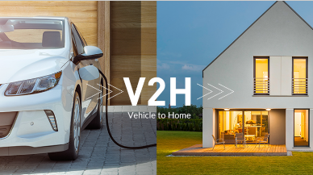


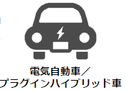
^{【課題と方策】} 新たな社会的価値- V2H (Vehicle to Home) ・V2G (Vehicle to Grid) -
電⼒需給バランスの調整機能としての活⽤や新たなビジネスモデル・サービスの創出等が期待されている。
【V2Hのイメージ】
【V2Gのイメージ】
EVの蓄電池を電⼒系統に接続して充放電する技術のこと
放電
充電
(出典)省エネドットコムHPより
(出典)東北電力「Ｖ２Ｇ実証プロジェクトの概要について」HPより
V2Hの５つのメリット
①充電時間が短い（V2H機器を使えば200Vコンセントの約半分：最短2h）
②夜間電力の利用により、電気料金を節約できる（夜間は昼間単価の半分以下）
③停電時のバックアップ電源として機能（※家庭の電力使用量約8.5kWh/日 ）
④蓄電池（4～12kWh）と比べて、EVの電気容量（10～62kWh）が大きい
⑤国のほか、自治体によってはV２H機器の補助金を受け取れる

Slide 19
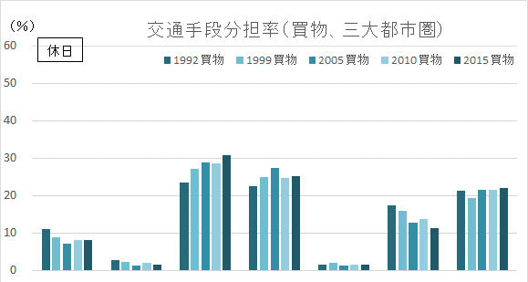
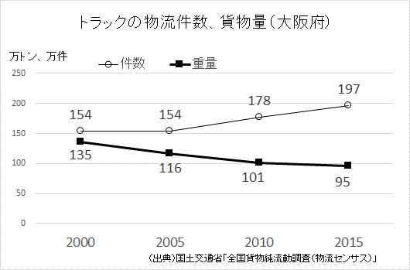

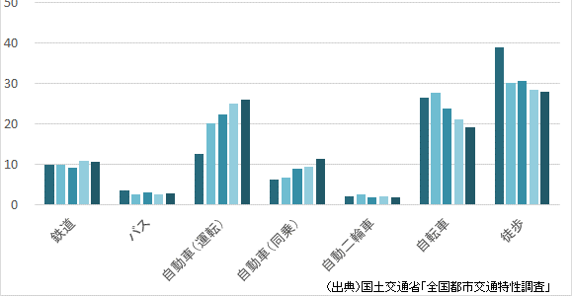
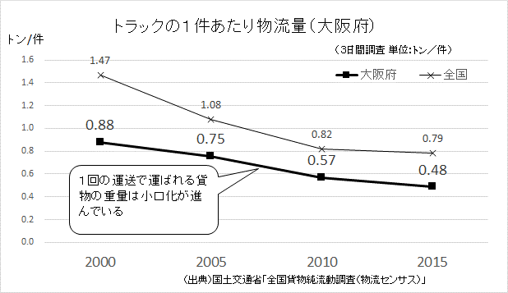
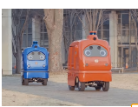
^{【課題と方策】} 持続可能な物流システム – 自動化、省人化 –
国の将来予測では、自動運転トラックによる幹線輸送、ラストマイルにおけるロボット配送等により省人化された物流システムが、持続可能な Logistics as a Service を実現
【現状】
買物は、自動車での移動が多い
貨物輸送の小口多頻度化が進んでいる
自動運転ロボ技術は、すぐそこまできている
休日
平日
【将来】
（出典）ZMPのホームページ
自動運転技術とeコマースにより、買い物目的の移動は激減し、無人物流が主流。移動コストが低下することで、小口配送ニーズが増加し、「小型自動ロボット」や「ドローン」が日本中を走り回るなど、「超多頻度小口輸送」が出現する。
※国土交通省道路局「社会資本整備審議会道路分科会第７３回基本政策部会資料より

Slide 20
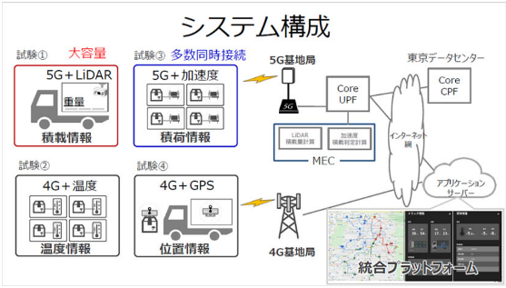
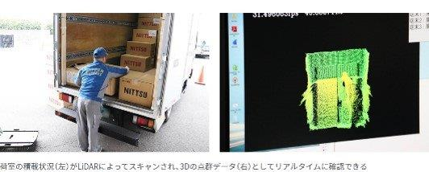
^{【課題と方策】} 新たなモビリティサービス - MaaS（Mobility as a Service) -
５Ｇの活用により、トラック積載状況を「見える化」。ファーストワンマイルにおけるオンデマンド集荷などスマート物流を実現。
スマート物流
・5Gを活用して、温度情報、積載容積、重量情報などといったさまざまなデータを取得。
・発送元から集荷センターを結ぶ「ファーストワンマイル」での作業を効率化する集荷システムを構築
５Ｇとは
「高速・大容量」「低遅延」「多数端末との接続」という特徴により、高精細映像や高臨場感のある映像の伝送、自動運転サポートや遠隔医療などを実現。
（出典）ソフトバンクニュースより

